Slide 1
FY16 商业道德培训-
回归本原

Slide 2
简介
欢迎来到 FY16 商业道德培训中心
今年，培训的主题是回归本原
理解 MTS 价值观和行为准则是商业道德与合规计划的重要组成基石
勇于表达的文化将营造出这样一种氛围，员工能随时就公司的业务运行方式提出疑问和担忧，而不必担心被打击报复
MTS 鼓励大家勇于表达

Slide 3
学习目标
定义我们的商业道德与合规计划的宗旨
回顾我们的 MTS 价值观
强调我们的行为准则
  勇于表达的文化
  充满敬意的工作场所
  无报复政策
关注反腐思想

Slide 4

我们的 MTS 商业道德与合规计划的宗旨
MTS 商业道德与合规计划旨在提倡这样一种公司文化：
  鼓励道德的行为
  恪守 MTS 价值观
  遵守法律
Notes:
道德 = Ethics
困境 = Dilemma
价值观 = Values
正确 = Right
错误 = Wrong
合规 = Compliance
道义 = Morals
优势 = Benefit
选择 = Choice

Slide 5
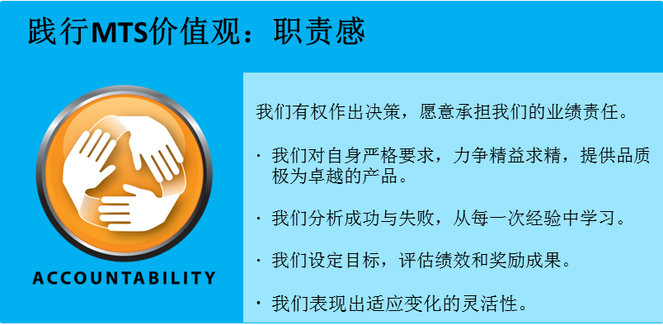
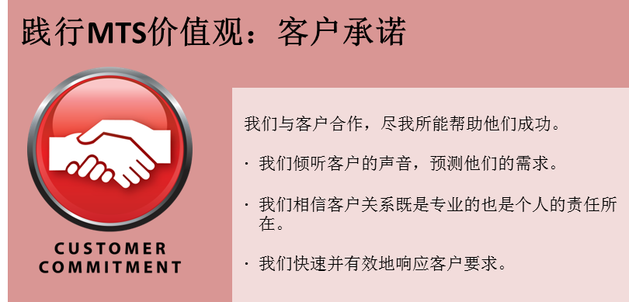
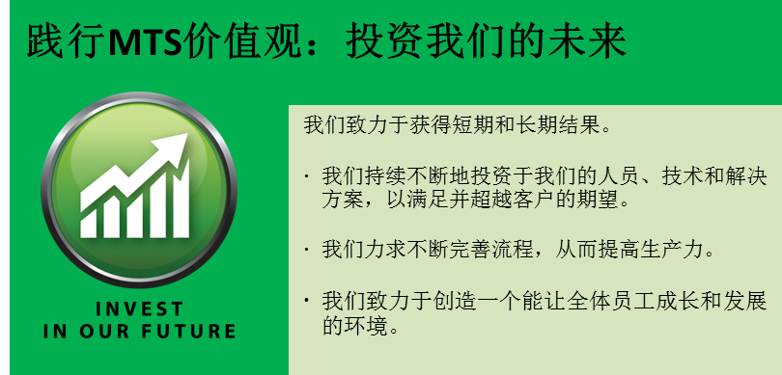
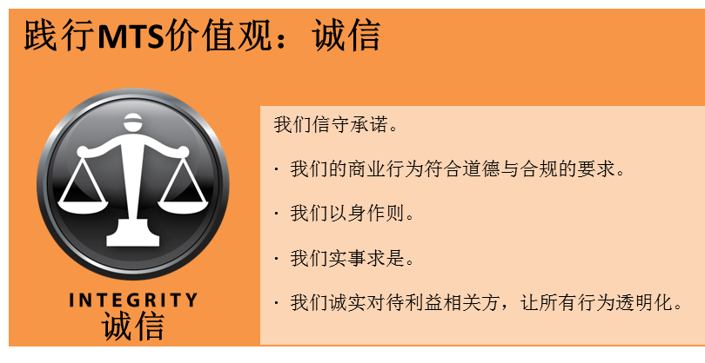
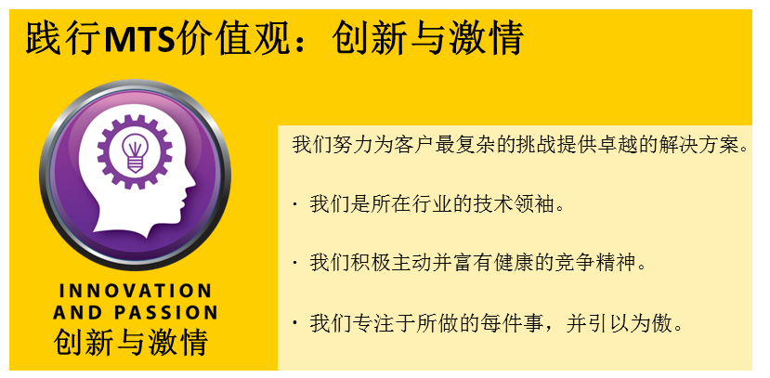
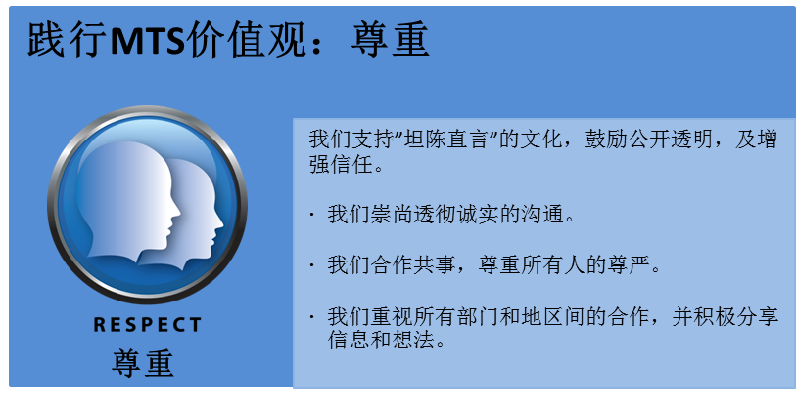
我们的 MTS 的核心价值
我们的 MTS 价值观定义了经营原则，它指导公司内部行为，以及如何经营与客户、合作伙伴和股东的关系

Slide 6
MTS 全球道德商业行为准则
我们的全球道德商业行为准则建立在 MTS 核心价值上
此准则已更新，改进内容包括：
  此准则为交互式电子文档，可在我们的内部网上找到
  添加的危险区域包括：员工数据隐私、反垄断、公平交易和竞争、产品质量与安全、维护公司名誉、环保合规、游说、 政治和慈善捐赠
  文档中包括问答与建议
  点击超链即可了解其他资源
我们的准则无法代替良好的判断力，也无法涵盖可能遇到的每个场景，所以，如有疑问，请勇于表达
最后，我们必须一如既往地相信我们每个人的诚实、正直和良好判断

Slide 7

勇于表达的文化
勇于表达的文化对企业的健康运转至关重要
  勇于表达的文化反映出员工是否能够和愿意提出问题和疑问
  勇于表达支持我们的价值观
MTS 为勇于表达提供多种渠道：
  主管
  人力资源部门
  当地的商业道德委员会
  商业道德与合规计划总监
  法律总顾问办公室
  举报热线

Slide 8
MTS 举报热线
举报热线由第三方运营
呼叫者有权保持匿名
  每个举报都会编上一个跟进代码
  我们鼓励员工经常拨打举报热线，看是否能提供更多信息
翻译服务随时可用
举报内容将被保密
员工可通过网络向我们的举报热线提交疑问
所有举报内容都将被调查
  调查员已经过培训
  调查协议已准备就绪
  上报流程清晰明确
*一些地区可能限制匿名访问举报热线或商业道德委员会的作用

Slide 9


勇于表达的文化 - 提问
最近，大众汽车由于爆出在排放测试中作弊的重大丑闻，名誉受损，车辆涉及近些年出售的 1100 万辆柴油车
  股票价格跌落近三成。
  大众总计损失达 260 亿美元
  召回成本和罚款约合数十亿美元
Takata 的气囊爆炸问题已造成 8 人死亡和数百人受伤
  员工说，质量问题是由于要满足紧张的交货时间表而产生的压力所致
  无法按时交货产生的罚款将使 Takata 公司每分钟损失数千美元
出现这些丑闻的根本原因到底在哪？

Slide 10
勇于表达的文化 - 回答
在上述每个例子中，公司文化中勇于表达的缺失是导致出现失德行为的主因
公司的健康运营依靠勇于表达、提出问题和疑问
当员工提出疑问时，人员管理者有特殊的义务予以积极对待
  56% 的员工将他们的主管视为道德行为的模范
  感谢向你提出问题的人
  通过人力资源和商业道德与合规的帮助，进行调查
  如果要采取行动，继续跟进

Slide 11
充满敬意的工作环境
我们致力于打造和维护工作场所，让大家充满敬意且包容地一同工作，从而推动 MTS 的成功
充满敬意的工作场所的优点
  充满敬意的工作场所富有成效、令人有所收获、感到愉悦
  在这样的工作环境里，员工一同努力工作，并认识到：
    行为和态度会影响他人
    通过个人的力量和能力来打造一个积极的工作团队
    每个人都独一无二，并且应互相尊重
充满敬意的工作场所不会自动出现，需要大家共同营造！

Slide 12
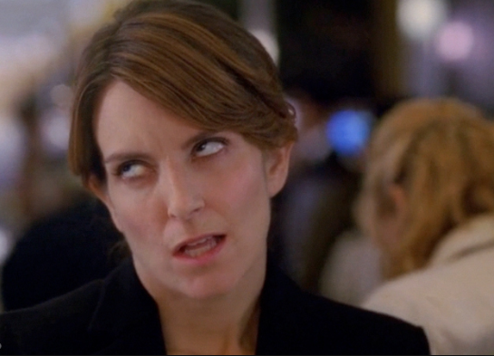
充满敬意的工作环境 - 提问
失敬的迹象
眼珠乱转
叹息
咂舌头
议论同事
恃强欺弱
歧视
网络使用不当
语言粗俗
言语中伤
要打造充满敬意的工作环境，你需要做什么？
我只是用力地转了转眼珠而已，却伤到了我自己 – Tina Fey 在《我为喜剧狂》中扮演 Liz Lemon 时说道

Slide 13
充满敬意的工作环境 - 提问
如何营造充满敬意的工作环境
关注他人所需，说话或做事前考虑自己的言行是否会影响他人
进行意向沟通
成为沟通的纽带，以良好的行为方式打造一个具有包容性的工作环境
欣赏不同观点的价值，找出适应不同情形的妥善方法
在日常交流中，避免陷入传播流言蜚语、抱怨或其他形式的消极行为
从更广泛的角度来看待今日的困难情况
无论是否身处工作场所，都要在沟通时体现出对公司的支持
关注在交流中如何表现出充满敬意，并注意自己接下来的其他行为

Slide 14
无报复政策
MTS 禁止对善意提问或表达担忧的任何人实施报复行为
法律和 MTS 全球道德商业行为准则禁止实施报复行为
当员工因报告担忧或参与调查而受到对自己不利的雇佣行为（惩罚）时，就会产生报复行为
道德资源中心列出了一系列工作场所中员工因举报违背道德的行为或其他违规行为而遭受的常见报复情况
  被忽视：64% 的报告称，他们被主管或管理人员排除在决策制定和工作活动外
  遭排挤：62% 的报告称，他们遭到其他员工的排挤
  可能失去工作：56% 的报告称，他们几乎要失去工作
  无法晋升：55% 的报告称，他们在有加薪或升职机会时被忽略
  工作地点变动：44% 的报告称，他们被安置到新的工作地点或被重新分配
在 MTS 工作场所中将坚决杜绝报复行为的产生

Slide 15
报复-你能做什么
当公司中的各级员工都正直地履行自己的职责时，报复行为就会更少的出现
当高层管理人员和主管十分重视道德建设和引领模范道德行为时，报复行为将显著减少
报复行为是强大的道德文化的对立面
如果员工不相信公司的文化和流程会为他们提供保护，那么，将不会有公司希望员工站出来提问
如果你感觉自己曾遭到报复，那么，勇敢地说出来，交流对象可以是：
    主管
    人力资源部门
    当地的商业道德委员会
    商业道德与合规计划总监
    法律总顾问办公室
    举报热线
报复

Slide 16
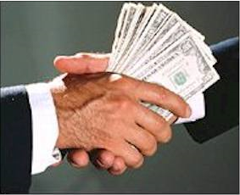
关注反腐
腐败是什么？
  腐败是指滥用公共权力来牟取私利的行为。
  腐败行为包括贿赂、敲诈、诈骗、欺骗、合谋和洗钱
我们为什么要如此重视腐败行为？
  根据世界银行的估算，全球每年因违法活动而损失的金钱价值约为 1 到 1.6 万亿美元
  允许洗钱、敲诈和贩毒等违法活动继续猖獗
  许多国家都制定了反腐败法并大力施行
  自 2012 年以来，非美国采取的执法行动数量翻了一倍多
  MTS 已经出现两起《海外反贿赂法》 (FCPA) 自愿披露案件 - 我们不想再看到第三起！

Slide 17
美国反腐基本思想
美国海外反贿赂法
  MTS 是一家美国公司，所以，此法适用于我们所有分公司
  两个概念
    反贿赂
      贿赂的要素
        提供、承诺或批准
        存在腐败行为
        给予有价物品
        对象为外国官员
        直接或间接地
        旨在获取或保留业务或不正当利益
    账簿记录
      MTS 将保存含有合理细节信息的记录，以准确反映交易情况，从而发现、避免和控制未经授权的付款
      创建内部会计控制系统可合理地保证交易获得正确授权

Slide 18
全球反腐思想
《英国反贿赂法案》的涵盖范围比 FCPA 更广泛
  禁止私下和公开贿赂
  惩罚行贿者和受贿者
  无最高限度的刑事罚款
巴西反腐败法
  新的反腐败法于 2015 年 3 月颁布
  其中包括在巴西国内有犯罪行为的外国公司或代表外国公司运营的第三方
中国反腐败法
  中国正在大力施行反腐败法
  公务员从广义上来说，包括为国有独资企业（在某些情况下，指国家部分控股的企业）“从事公共服务”的员工。
我们需要了解客户的隶属关系，从而恰当地解决反腐担忧问题
MTS 通过《海外反贿赂法》政策 (OGC-018) 和《礼品、商务礼惠和赞助》政策 (OGC-009) 来应对反腐问题

Slide 19

全球反腐 - 提问
你打算在分公司所在地宴请客户，希望能通过最终验收测试。希望宴请客户有助于与客户建立良好的关系。MTS 有关人员将出席并为宴请买单。
策划商务宴请时你应该考虑哪些方面？
商务宴请

Slide 20
全球反腐 - 回答
回答：
  合同中是否有文字提及要禁止提供任何有价值的物品？
  礼品价值不超过 100 美元和商务礼惠的上限在此不适用。宴请和娱乐活动将不受金额限制，只要 MTS 员工为活动买单并出席，而且宴请和娱乐活动的花费不过高，符合我们的《礼品、商务礼惠和赞助》政策 (OGC-009) 标准即可
  客户是外国官员吗？
    咨询法律总顾问办公室，确保活动前不会造成反腐困扰
    有些情况下，客户可能会为自己的那部分餐饮买单，从而避免哪怕是引起不当行为的假想
  如无法确定-请提问！

Slide 21
总结
我们已回顾了我们的商业道德与合规计划的宗旨，公司文化提倡
  道德的行为
  恪守 MTS 价值观
  遵守法律
回顾我们的 MTS 价值观
  我们的价值观定义了经营原则，它指导公司内部行为
强调我们的行为准则
  勇于表达的文化
  充满敬意的工作场所
  无报复政策
关注反腐思想
  了解客户，如有疑问 - 请提问

